Slide 1

Каталог Фильмов на языке Python
Ишутин А. М.

Slide 2

Актуальность
В сети мы посещаем много разных сайтов: интернет-магазины, соцсети, новостные сайты и другие.
С их помощью мы общаемся, покупаем нужные вещи, не выходя из дома, или просто находим полезную информацию.
Сентябрь 2014

Slide 3

Цель выполнения работы
    Создать сайт «Каталог фильмов» на Python.
Ноябрь 2022

Slide 4

Задачи проекта
    исследовать современные технологии и проанализировать инструментарий, для проектирования сайтов;
    составить требования к сайту;
    реализовать логику серверной части;
    спроектировать архитектуру сайта;
    добавить возможность регистрации/авторизации;
    осуществить отладку и тестирование сайта;
    реализовать переход между сайтами

Slide 5
Гипотеза: с помощью языка Python можно создать удобный сайт
Объект: язык программирования Python
Предмет: сайтостроение
Сентябрь 2014

Slide 6



Основа Идеи
Идея была взята с таких сайтов:
1) https://www.imdb.com/?ref_=nv_home
2) https://www.kinopoisk.ru/

Slide 7
Использованные модули
Использовались технологии:
1) Flask
2) Werkzeug
3) GitHub
4) прочее(sys)

Slide 8

Работа сайта
    Пользователь имеет возможность зарегистрироваться или войти на сайт без регистрации.
    Выбор фильмов для просмотра доступен без авторизации.
    После авторизации пользователь получает возможность оценивать фильмы.

Slide 9
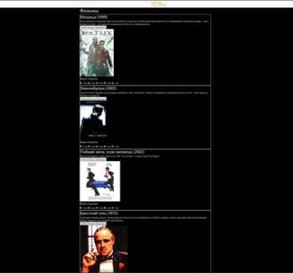
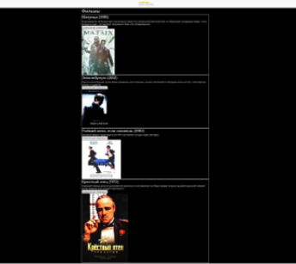
Пользовательский интерфейс
Зарегистрированного пользователя
Незарегистрированного пользователя

Slide 10

Итоги работы
Создан сайт «Каталог фильмов»;
Реализована регистрация пользователя;
Имеются все необходимые функции для
выбора интересных кинолент.

Slide 11
Практическая значимость
1. Пользователю не надо искать фильмы для просмотра, так как в каталоге уже представлено 100 лучших кинолент.
2. Пользователю не надо искать место, где посмотреть фильмы, так как каталоге есть все необходимые ссылки.
3. Навык создания сайтов поможет выгодно зарекомендовать себя как в повседневной жизни, так и при приеме на работу.
Сентябрь 2014

Slide 12
Перспективы развития проекта
Реализовать возможность добавления фильмов;
Добавить трейлеры фильмов

Slide 13

Спасибо за внимание!
Сентябрь 2014

